Slide 1
CVETOČI TRAVNIK
Vir: Jožica Žurga

Slide 2
POTREBUJEŠ:
časopisni papir za zaščito mize
barvice
vodo
detergent za posodo
slamico
lepilo
škarje

Slide 3
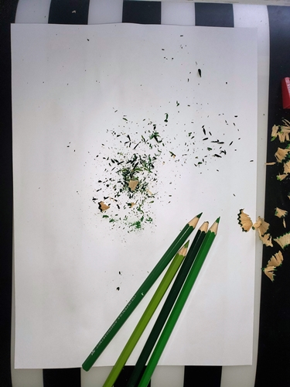
Na list ošili zeleno barvico. Lahko uporabiš več različnih odtenkov.
Svetujem ti, da ustvariš kar veliko šiljenja. Več kot ga bo, močnejša bo barva.

Slide 4
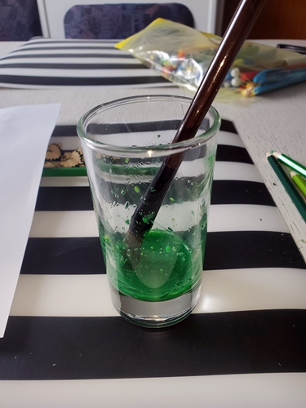
Šiljenje stresi v kozarček in dodaj malo vode (približno 3 do 4 plastične pokrovčke).
Dobro premešaj, da se barva raztopi.

Slide 5
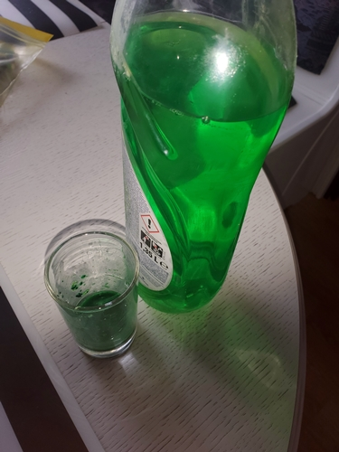
V kozarček dodaj tri ali štiri kapljice detergenta za pomivanje posode.

Slide 6
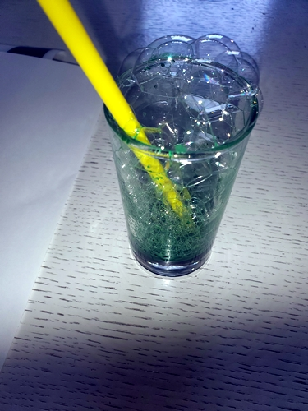
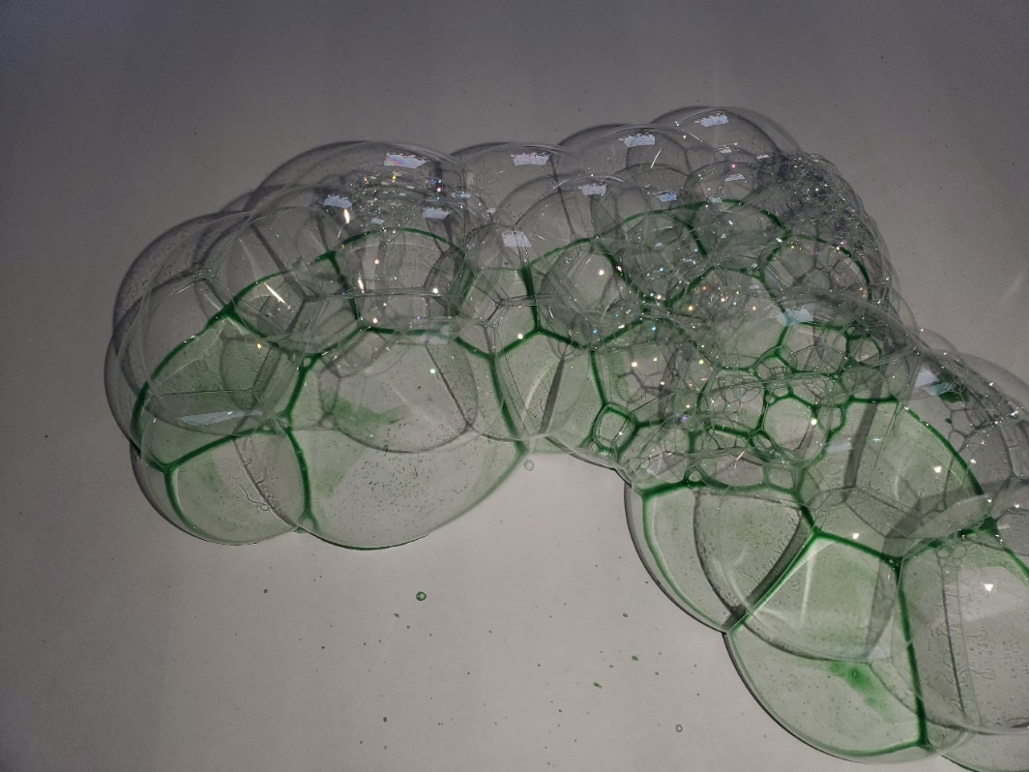
ZABAVA SE NAJ PRIČNE
Mehurčke prenesi na pripravljen bel list.
S slamico pihaj v pripravljeno zmes in ustvarjaj mehurčke.

Slide 7
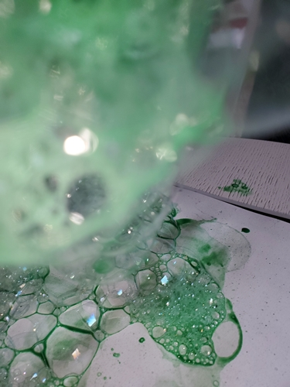
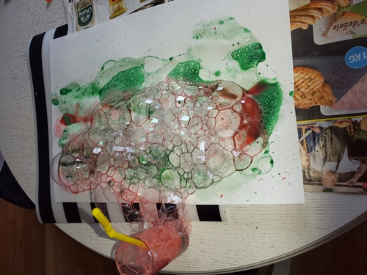
Ko se ti zdi, da imaš zelenih mehurčkov dovolj, na enak način naredi barvo še iz druge barve (npr. rdeče ali rumene).
Mehurčkov ne pokaj. Počakaj, da počijo sami. Le tako bodo nastali lepi vzorci.

Slide 8
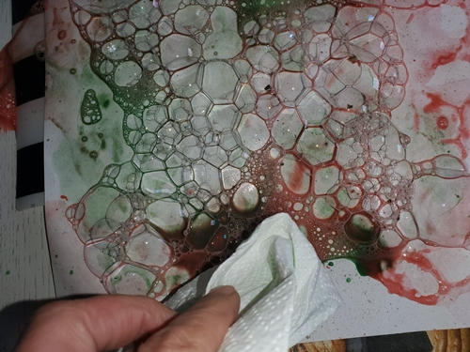
Odvečno vodo popivnaj s papirnato brisačko in počakaj, da se podlaga posuši. To traja kar nekaj časa, zato moraš biti potrpežljiv.

Slide 9
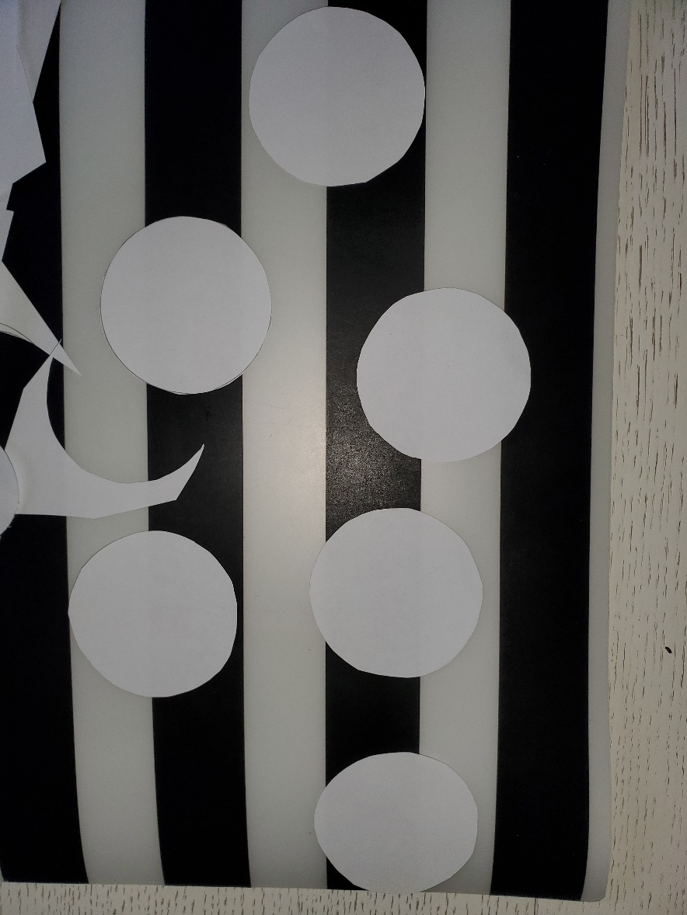
Iz belega papirja s pomočjo šestila ali kozarca izreži nekaj krogov.
Krogi bodo predstavljali regratovo lučko.

Slide 10
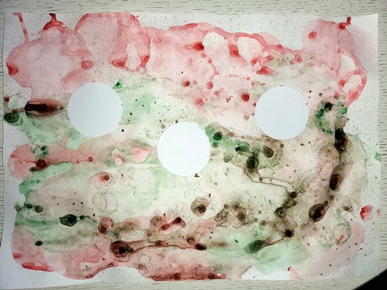
Izrezane kroge nalepi na pripravljeno podlago.

Slide 11
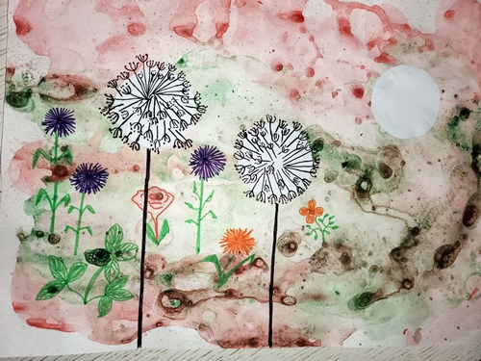
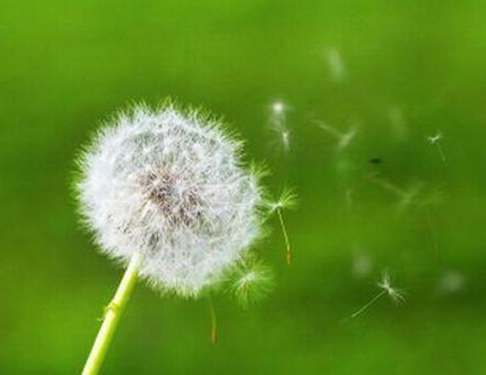
V bele kroge s črnim flomastrom nariši regratove lučke. Nariši tudi steblo.
Notes:
https://www.zurnal24.si/media/img/c3/ab/753129bfead462ac48ed.jpeg

Slide 12
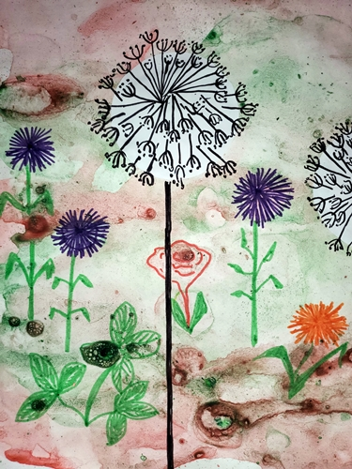
Vzorci, ki so jih ustvarili mehurčki, nas kar kličejo, da narišemo še druge travniške rastline.
Uporabi flomastre in risbo dopolni oz. zapolni.

